Slide 1
Художня культура

Slide 2
Візуальні мистецтва
Архітектура світу
Скульптура – гімн людини
Образотворче мистецтво Італії. Епоха “ титанів ”
Видатні живописці Іспанії
Фламандський і голландський живопис
Російський живопис у другій половині XIX – XX на початку ст.
Образотворче мистецтво Далекого Сходу
Декоративно-прикладне мистецтво Близького Сходу
Паркова культура

Slide 3
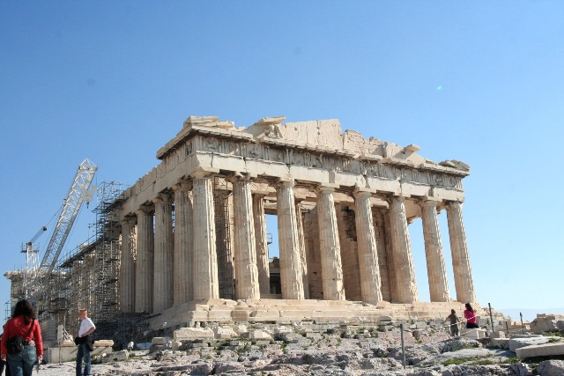
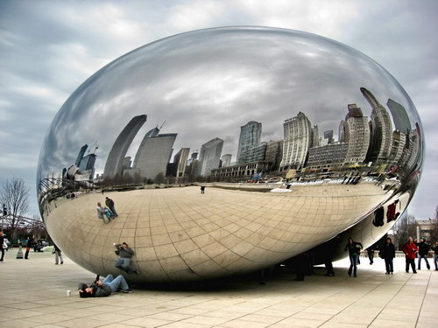
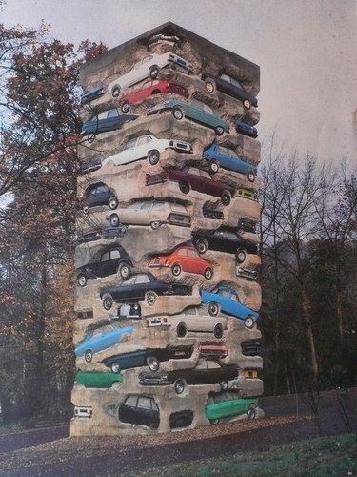
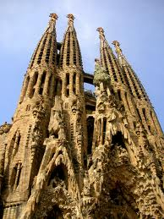
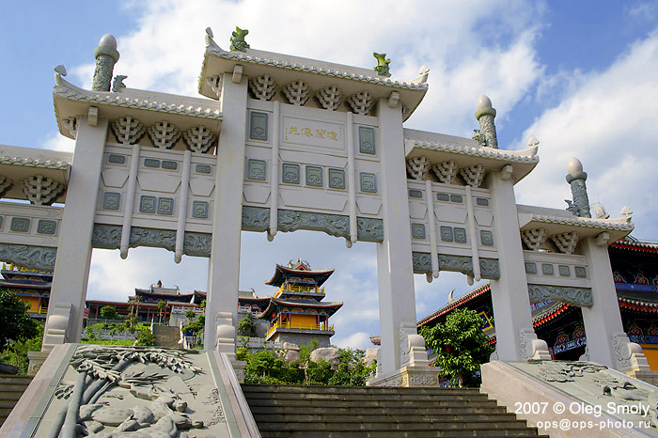
Архітектура світу
Архітектура ( з грец. – будівництво) – це одночасно наука і мистецтво проектування будівель, а також власне система будівель та споруд, які формують просторове середовище для життя і діяльності людей відповідно до законів краси.

Slide 4
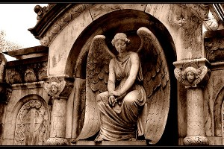
Перлини готики
Готика ( були німецького походження племені готів). Готичний стиль — це художній стиль, що виявився завершальним етапом у розвитку культури країн Західної Європи (між серединою XII і XVI століть). Термін «Готика» введений в епоху Відродження як зневажливе позначення всього середньовічного мистецтва, що вважалося «варварським».

Slide 5
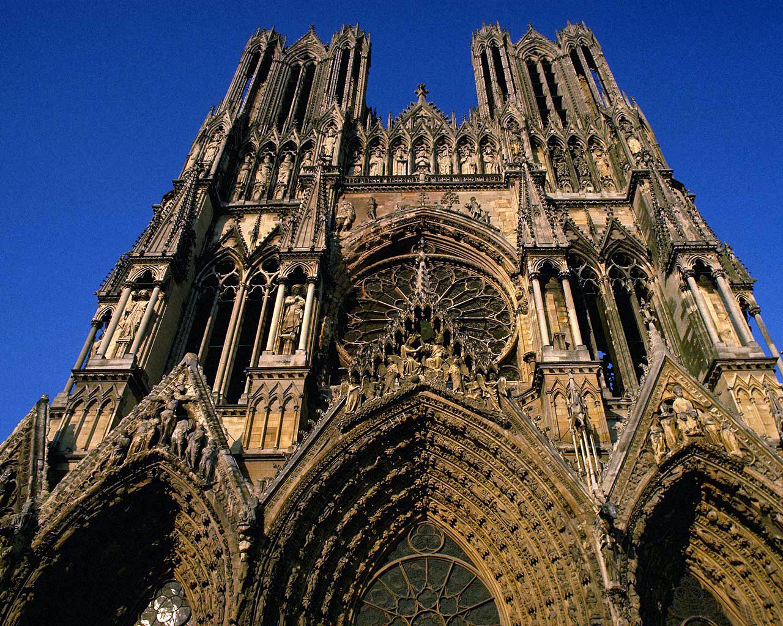
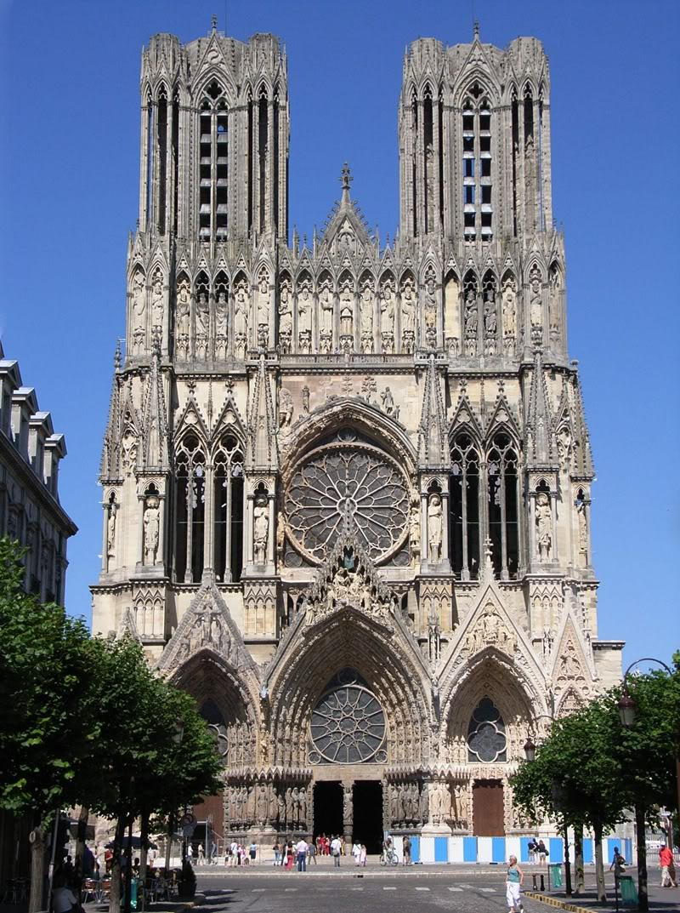
У Франції готика зародилась у середині XIIст.
Реймсский собор у Франції

Slide 6
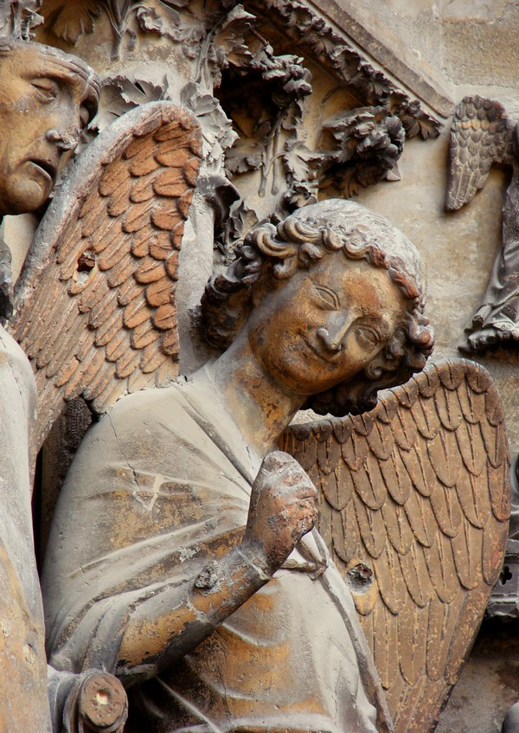
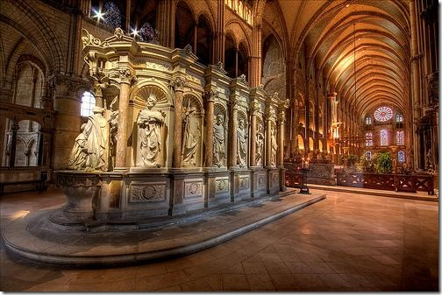
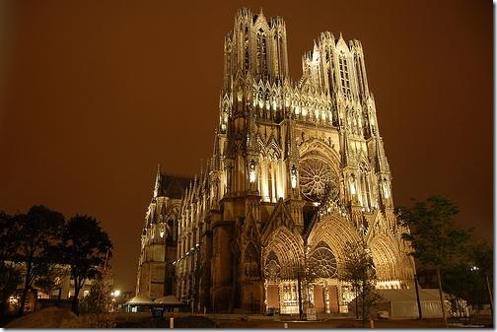
Усміхнений ангел, Реймсского собор

Slide 7
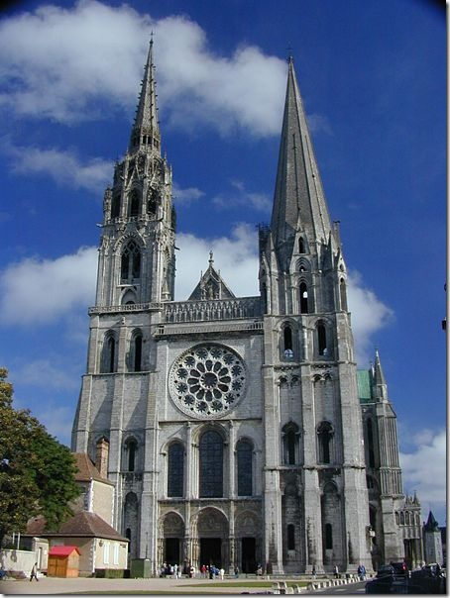
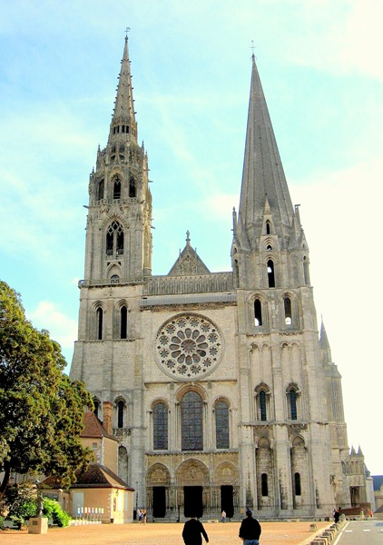
Шартрский собор

Slide 8
